Slide 1
ZÖLDÖSVÉNY
Készítette:
Magyari Dávid Krisztián, Kassai Péter

Slide 2
A probléma
A túrázással kapcsolatos információk sok különböző oldalon, szétszórtan érhetők el
A meglévő oldalak gyakran túlzsúfoltak vagy nehezen kezelhetők
Nincs egy dedikált, átfogó közösségi tér
A megoldás
Zöldösvény
Egy könnyen kezelhető webalkalmazás túrák böngészésére és szűrésére
Egységes és modern platform
Integrált, interaktív térképek a könnyű tájékozódásért
Egyszerűsített böngészés

Slide 3
Projektünk célja
Közösségépítés
Könnyű tájékozódás
Motiváció és aktivitás ösztönzése

Slide 4
Témaválasztásunk indoklása
Személyes motiváció és érdeklődés
Valós probléma
Szakmai kihívás és fejlődés

Slide 5
A program funkciói
Regisztráció
Bejelentkezés
Túrák böngészése, szűrése
Turák kedvelése
Fórum létrehozás, hozzászólás
Fórum kedvelése

Slide 6
A program felépítése
Backend – Node.js (v22.20.0)
Express.js
Felhasználói hitelestés
Frontend React & TypeScript (TSX)
Reszponzív dizájn
Google My Maps integráció
Adatbázis - Microsoft SQL Server
Biztonságos, medence-alapú adatkapcsolat

Slide 7
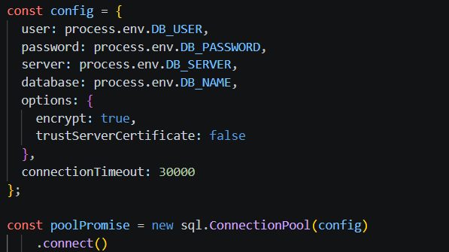
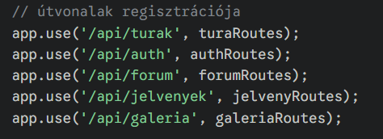
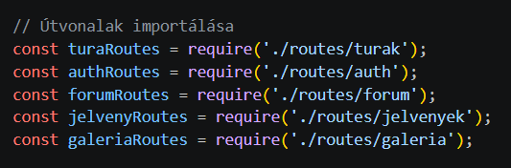
Backend
Node.js & Express.js
REST API
Szolgáltatás réteg (Service)
Hitelesítés (Authentication)
Jogosultságkezelés

Slide 8
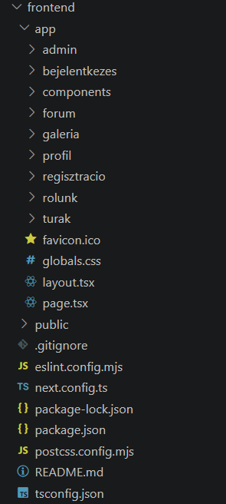
Frontend
React & TypeScript (TSX)
React Router DOM (Navigáció az oldalak között)
Backend kommunikáció (Services / API)
Külső integrációk és könyvtárak

Slide 9

Adatbázis
Microsoft SQL Server (MSSQL)
Adatbázis-kezelés és tervezés
Adatbázis-kezelés és tervezés
9 tábla

Slide 10
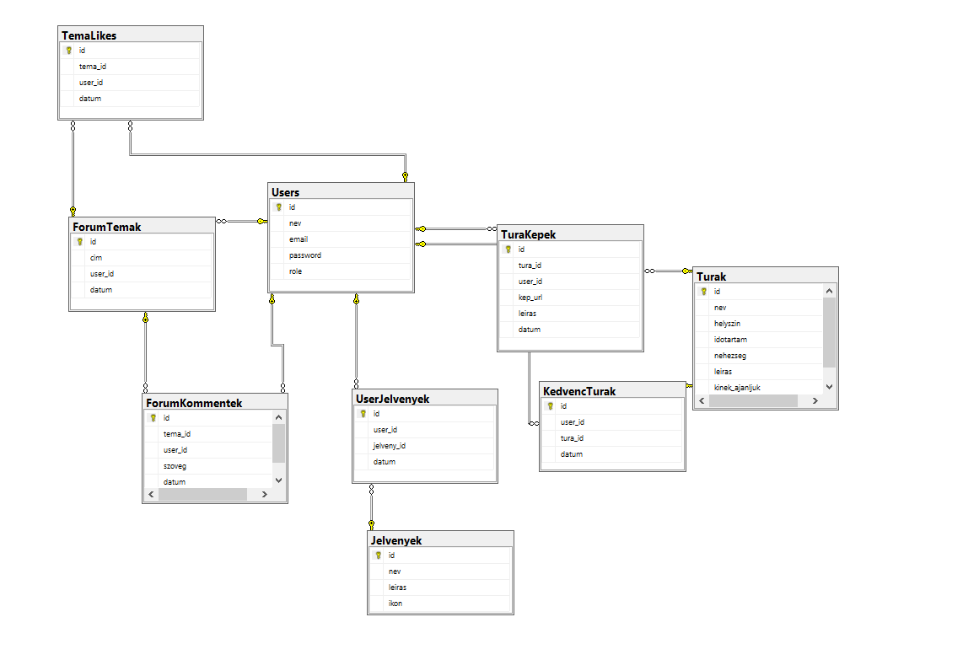

Slide 11
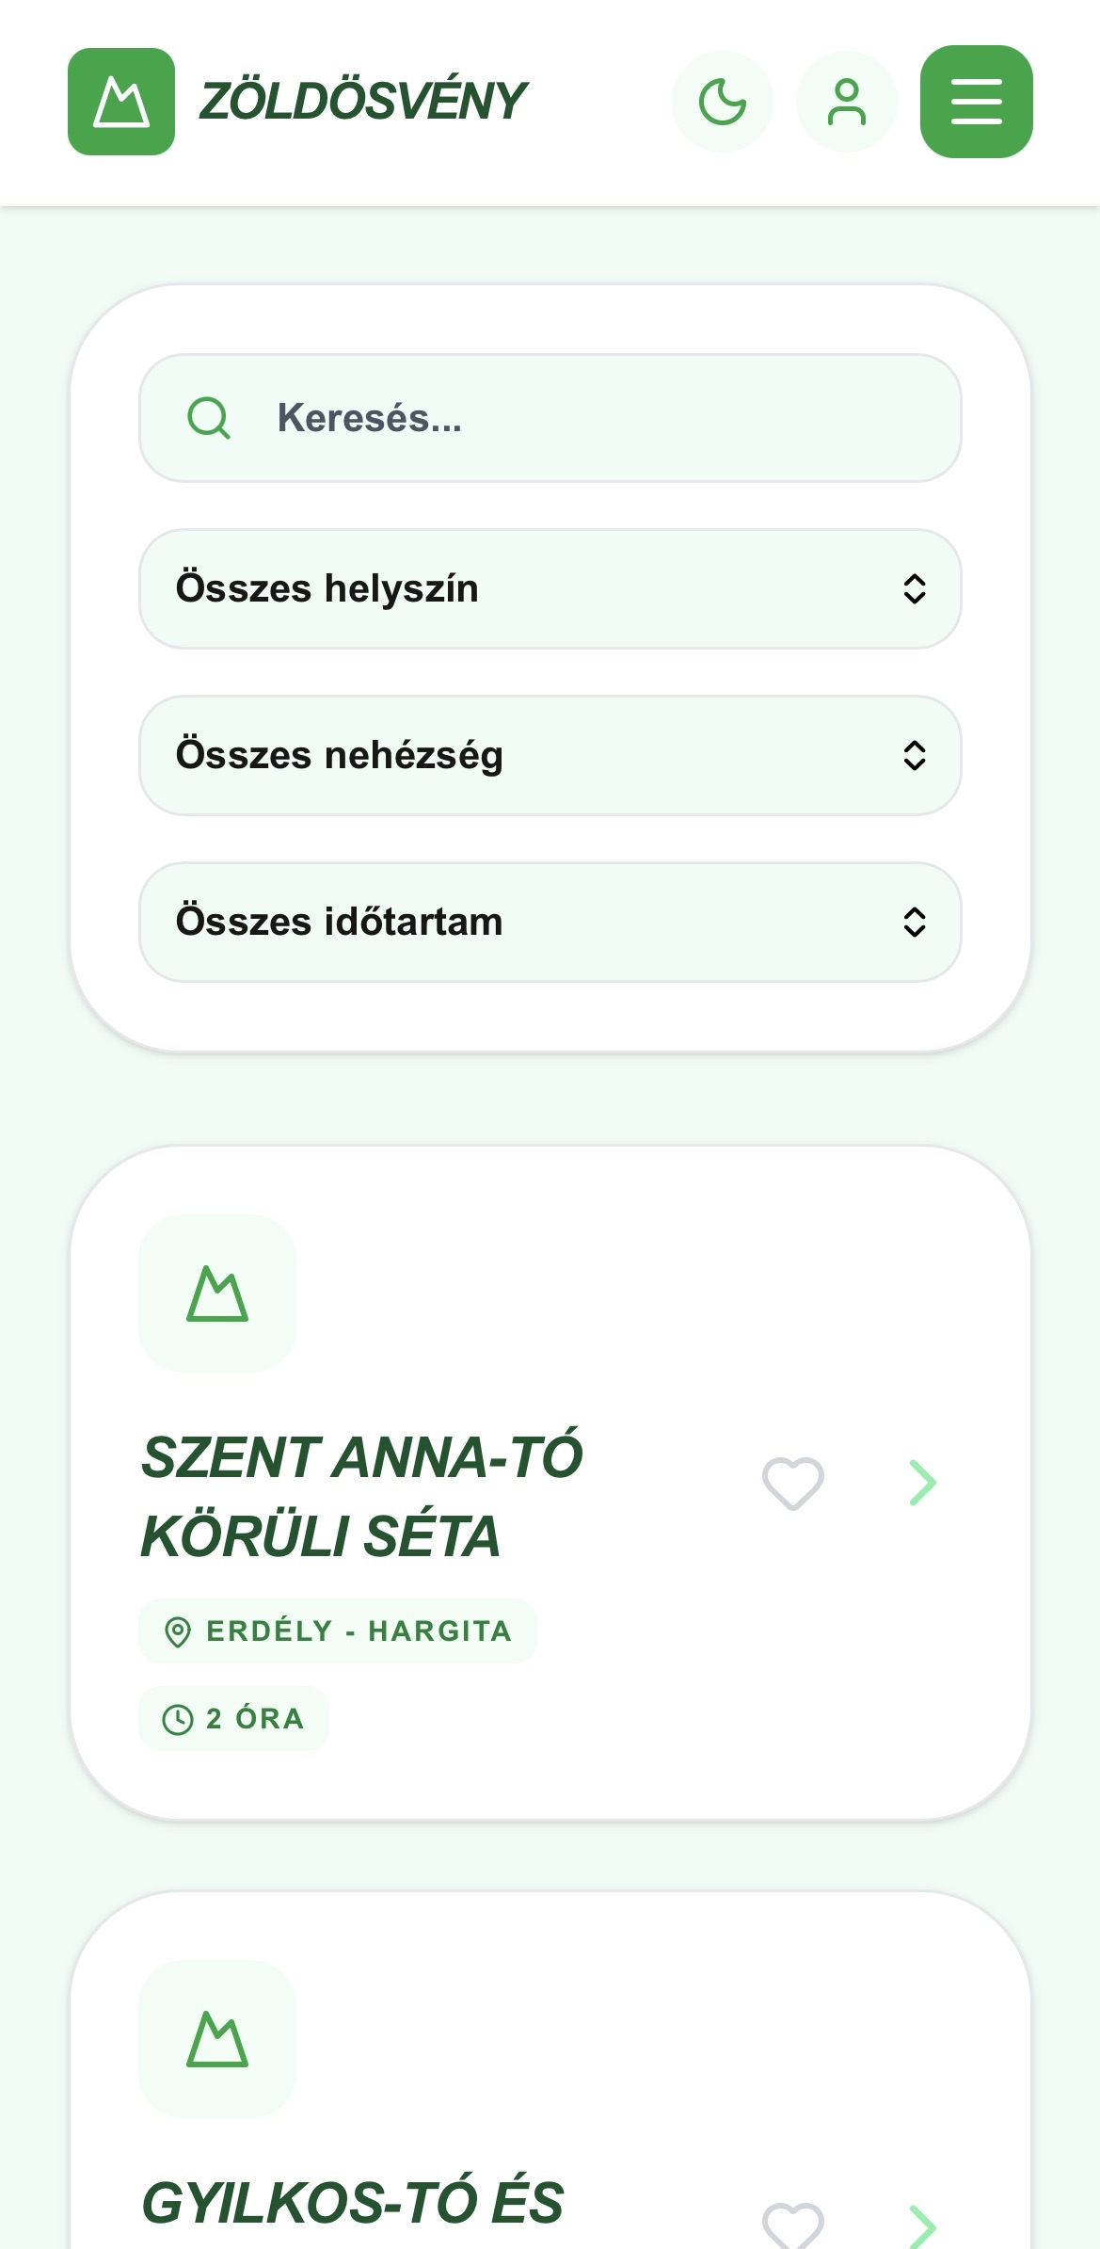
Reszponzivitás
Optimalizálva mobileszközökre
Rugalmas felépítés

Slide 12


Csapatmunka
Github
Discord

Slide 13
Munkafelosztás - Frontend
Magyari Dávid Krisztián
Kassai Péter
Oldalak
Regisztráció
Bejelentkezés
Túrák
Admin
Főoldal
Képek
Oldalak
Fórum
Galéria
Profil
Rólunk
Főoldal

Slide 14
Munkafelosztás - Backend
Magyari Dávid Krisztián
Kassai Péter
Túrák kezelése
Hitelesítés és bejelentkezé
Adatbázis konfiguráció
Szerver alapbeállításai és útvonalak
Környezeti változók és csomagok
Fórum működése
Galéria és képfeltölté
Jelvények rendszere
Adatbázis konfiguráció
Szerver alapbeállításai és útvonalak

Slide 15


Publikáció
Verziókövetés - GitHub
Frontend – Vercel
Adatbázis - Azure SQL Database
Backend - Felhő alapú Node.js futtatás

Slide 16
Köszönjük a figyelmet!

